Slide 1
Управление личной эффективностью
Цели и ключевые области жизни личности
Лекция 2

Slide 2
Понятие личной эффективности.
Структура GoMAD.
Навыки личной эффективности.
Предел и измерение личной эффективности.
Технология «Колесо баланса»
Технология S.M.A.R.T.
Ваше «Дерево Жизненно Важных Целей»

Slide 3
Понятие личной эффективности
Личная эффективность - это результативное достижение личных целей. Она позволяет двигаться из текущего состояния в желаемое и охватывает всю жизнь ( а не только профессиональные области) и не зависит от чужой точки зрения.
Личная эффективность заключается в эффективном достижении личных целей. Если человек не разобрался со своими целями, то личная эффективность для него не имеет смысла. Пока он не поймет своих намерений - он будет эффективным для кого-то. С другой стороны, если человек разобрался со своими целями, то только он может оценить их эффективность и их достижения.

Slide 4
Составляющие личной эффективности
Осознание своих намерений и целей
Управление личными ресурсами (время, здоровье, деньги, …)
Общение с окружающими людьми

Slide 5
Личная эффективность - это способность успевать больше за меньшее время и жить спокойную, при этом наполненную жизнь. Это помогает достигать успеха в работе, учебе и личной жизни.
Личная эффективность в учебе
Личная эффективность в жизни
Занятие спортом – долгосрочный вклад в здоровье. Чтобы заниматься регулярно, можно начать с упражнений онлайн, это поможет сэкономить время. Личная эффективность здесь проявляется в поиске вариантов, которые с минимальными временными и финансовыми затратами помогут достигать наибольшего результата.
Когда человек осваивает новую профессию, ему важно создать для себя инфраструктуру, которая будет помогать учиться. Нужно разобраться в целях и выделить в расписании конкретные часы для обучения. Чтобы повысить личную эффективность, будет полезно перестроить день таким образом, чтобы время на учебу выпадало в продуктивные часы. Начать можно с утра, пока все спят и никто не отвлекает, или на выходных.

Slide 6
Теория Кови
Современный мыслитель Стивен Кови , в своей книге «Семь привычек высокоэффективных людей» предлагает концепцию двойного создания. Он утверждает, что любое целенаправленное действие человек создает дважды: первый раз в своем воображении, а второй раз уже в материальной реальности, то есть фактически выполняет это действие.
По его теории эффективное мышление проявляется в действиях, которые отличаются организованностью, основанной на четком планировании. «Лично эффективные» люди умеют организовывать как себя, так и окружающих, максимально используя все таланты и способности партнеров.

Slide 7
Структура Go MAD
Британский ученый и коуч Энди Гилберт (Andy Gilbert) представил структуру личной эффективности под названием Go MAD: сокращение английской фразы «Go MAD A Difference», перевод которой « Пойди и создай разницу».
Группа исследователей обнаружила, что высокоэффективные люди обязательно имеют весомую причину, благодаря которой то или иное действие имеет для них смысл, т.е. благодаря наличию причины достижение целей происходит осознанно и с мотивацией.
Достаточно важная причина, подкрепленная верой в себя, подталкивает человека поставить значимую цель, которую затем он превращает в конкретный план действий, составленный естественно, с учетом приоритетов.
Все свершения, которые оставили глубокий след в истории человечества, были содеяны не одним человеком, а группой людей, объединенных одной целью.
Ответственность - отличается от остальных элементов тем, что он связан со всеми элементами. Ответственные люди помнят о причине, ради которой они начали действовать, в случае неудач они восстанавливают веру в себя и держат в фокусе цель.
Седьмой элемент – действие, результат взаимодействия предыдуших элементов.

Slide 8
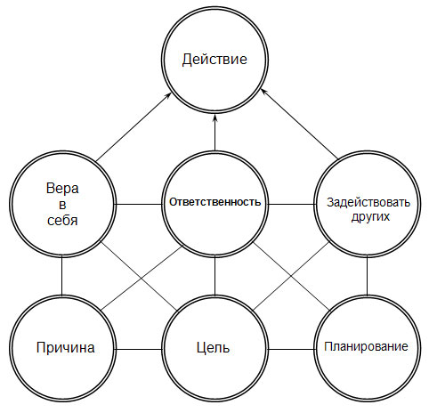
Структура Go MAD

Slide 9
Навыки личной эффективности - это личные способности, которые можно сознательно развивать, тренировать и улучшать. Чем больше я развиваю свои техники, тем лучших результатов я добиваюсь
Концентрация внимания.( Организация личных дел. Концентрируем свои мысли на своих намерениях, независимо от внешних раздражителей. Используем навык удержания «ментального фокуса» на своих целях, думаем о них в любое свободное время, записываем их и вешаем на видное место, часто перечитываем список своих намерений, находим единомышленников, которые помогают помнить о том, чего я хочу).
Высокая самоорганизация.
Умение расставлять приоритеты.
Знание и понимание основ тайм менеджмента для специфики своей деятельности (работы или бизнеса). ( Планирование. Записанный план. Список конкретных шагов. Мотивы. Исполнение планов. Получай удовольствие от исполнения реального плана.)

Slide 10
Предел и измерение личной эффективности
Как измерить личную эффективность: спросить себя «Насколько хорошо я знаю свои цели и продуктивно достигаю их в настоящий момент». И после этого честно дать ответ: например число по десятибалльной шкале. Идея в том, чтобы честно дать себе ответ-в какой точке отсчета ты находишься и дать оценку самому себе.
Предела личной эффективности у человека не существует.
Смысл личной эффективности в достижении целей: переходе от текущего состояния к желаемому. Личная эффективность описывает скорость достижения целей, скорость этого перехода. Моментальный переход от текущего состояния к желаемому показывает наивысшую личную эффективность, которая означает жить здесь и сейчас и получать от этого удовольствие.

Slide 11
Краткий теоретический экскурс
Многие понимают важность постановки цели и задач для достижения своей мечты.
А у Вас есть мечта? От мечты до цели, кажется, один шаг. Нужно только «перевести» мечту в разряд цели, «приделать» к мечте ножки в виде действий и тогда мечта–цель становится достижимой.
Мощь постановки целей бесспорна — это одна из наиболее распространенных характеристик успешных людей.
Цель — это образ желаемого результата, который должен быть достигнут в ходе
выполнения действия.
Цель — это то, к чему стремятся, чего хотят достигнуть; назначение, смысл предпринимаемых действий; желаемое на данный момент состояние какого–либо проекта в результате выполненной работы.
Как необходимо ставить цели, чтобы они были достигнуты и с тем результатом, который вам необходим?
Цели должны быть умными.
Одним из способов постановки целей является эффективная технология S.M.A.R.T.
В практике управления существуют так называемые SMART–критерии, которым должны соответствовать цели.
SMART — это аббревиатура, образованная первыми буквами английских слов:
• S — Specific — конкретность
• M — Measurable — измеримость
• A — Attainable/Assignable — достижимость
• R — Result–oriented/Relevant — выгодность
• T — Timeable/Tangible — временные рамки

Slide 12
Проверка соответствия формулировки цели названным критериям производится с помощью ниже перечисленных вопросов.
1. Есть ли точное выражение того, что именно должно быть получено в итоге достижения данной цели?
2. Можно ли цель однозначно определить с помощью графиков, показателей, статистических данных? Сможет ли третья сторона однозначно определить, достигнута цель или нет?
3. Реальна ли поставленная цель? Возможно ли достижение заявленной цели с учетом имеющихся ресурсов? Можно ли ее достичь при возникновении прогнозируемых затруднений?
4. Какая польза или выгода будет получена в результате достижения цели? Кто конкретно и какую конкретно выгоду сможет извлечь из достижения данной цели? Вносит ли достижение данной цели существенный вклад в достижение целей более высокого порядка?
5. Какое время отведено на достижение данной цели? Достаточно ли выделенного времени для реального достижения данной цели? Установлена ли точная дата, когда цель будет достигнута?

Slide 13
Индивидуальное задание №1. Сформулируйте свою ближайшую цель с помощью технологии SMART.

Slide 14
Краткий теоретический экскурс
«Дерево целей» представляет собой структурированную, построенную по иерархическому принципу (распределенная по уровням, ранжированная) совокупность ЖИЗНЕННО ВАЖНЫХ целей. В нем также выделены генеральная цель («вершина дерева») и подчиненные ей подцели первого, второго и последующего уровней («ветви дерева»). «Дерево целей» связывает между собой перспективные цели и конкретные задачи на каждом уровне иерархии. При этом цель высшего порядка соответствует вершине дерева. Нижние ярусы «дерева целей» образуют локальные цели (задачи), с помощью которых обеспечивается достижение целей верхнего уровня.
На приведенном ниже рисунке представлен вариант построения «дерева целей» в ориентации на долгосрочную перспективу.

Slide 15
Индивидуальное задание №2. С учетом логических взаимосвязей Ваших основных намерений с Вашей мечтой постройте целостную картину собственных стратегических ориентиров в виде дерева жизненно важных целей
Ваше Дерево Жизненно Важных Целей
Вместо заключения: «Если ты не будешь заниматься тем, что тебе нравится, жизнь заставит тебя заниматься тем, что ты будешь ненавидеть».
Народная мудрость

Slide 16
Дерево целей
Видение
Зачем?
Миссия и ценности
Стратегические цели
Что?
Задачи
Что
конкретно?
Задания

Slide 17
Ваше дерево Жизненно Важных Целей

Slide 18
Технологии достижения личностного успеха
Притча «О том, что всегда с тобой».
Я постоянно с вами. Я могу стать
вашим лучшим помощником или тяжелейшей обузой. Я могу помочь вам подняться или потянуть вас на дно. Я целиком нахожусь в вашем распоряжении. Половину своих дел вы можете просто поручить мне, и я сделаю их быстро и правильно. Мною легко управлять – просто проявляйте по отношению ко мне характер. Покажите мне, как именно должно быть выполнено то или иное дело, и, после нескольких уроков я начну делать его автоматически. Я – слуга всех великих людей и, увы, всех неудачников. Неудачниками сделал их именно я. Я не механизм, хотя работаю с точностью механизма, наделенного человеческим разумом. Вы можете использовать меня на благо или направлять на разрушение – мне это безразлично. Привлекайте меня, тренируйте, проявляйте характер по отношению ко мне, и я сделаю так, что мир окажется у ваших ног. Будьте ко мне невнимательны, и я вас уничтожу. Кто я такой? Я – ваш навык.

Slide 19
Индивидуальное задание №3 Письменно ответьте на вопросы
Чем Вам необходимо располагать для достижения намеченных целей?
_________________________________________________________________
Какие качества вам нужно развивать в себе для достижения своей цели?
Персональные качества___________________________________________
_________________________________________________________________
Личностные особенности_________________________________________
_________________________________________________________________
Черты личности, препятствующие достижению цели
_________________________________________________________________

Slide 20
Проведите SWOT – анализ своего персонального потенциала.
Название этого метода образовано первыми буквами английских терминов, отражающих основные блоки анализа:
Strength – сила; Weakness – слабость; Opportunities – возможности; Threats – угрозы
Задание
Выпишите в квадраты таблицы сильные и слабые стороны. Подумайте о возможностях и угрозах. Проведите попарное сопоставление. Сильные и слабые стороны соотнесите с возможностями, угрозами и ограничениями в плане достижения жизненно важных целей. Используйте для этого ответы на следующие вопросы: как сильные стороны Вашей личности можно использовать для реализации возможностей; как возможности можно использовать для нейтрализации слабых сторон Вашей личности; как сильные стороны Вашей личности могут быть использованы для преодоления угроз и ограничений; какие из слабых сторон наиболее опасны в контексте угроз и ограничений.

Slide 21
Индивидуальное задание №4. Сделайте SWOT–анализ своего персонального потенциала. Для оформления
итогов SWOT–анализа можно использовать приведенную ниже матрицу.
Возможности и угрозы
Внешние факторы Внутренние факторы | Возможности + | Угрозы _
Сильные стороны + | + | _
Слабые стороны _

Slide 22
Индивидуальное задание №5. С учетом проделанного анализа составьте перечень наиболее важных компетенций, которые Вам необходимо развить в себе для воплощения своей цели. Запишите их.

Slide 23
С учетом проделанного анализа составьте перечень наиболее важных компетенций, которые Вам необходимо развить в себе для воплощения своей цели. Запишите их
_______________________________________________________________________________________________________________________________________________________________________________________________________________________________________________________________________________________________________________________________________________________________________________________________________________

Slide 24
Составьте краткую программу саморазвития как главную составляющую часть ресурсного обеспечения достижения Вашей мечты, реализации жизненно важных целей. Для этого используйте коуч –технологию «Колесо баланса». Для начала ознакомьтесь с ней.

Slide 25
Коуч технология «Колесо баланса»
Колесо баланса – довольно универсальный инструмент. В базовом виде он помогает разобраться с приоритетами вашей жизни. С его помощью Вы наглядно структурируете основные сферы Вашей деятельности (или Ваши «роли» по С. Кови). Примеры этих жизненных сфер: «семья», «работа», «финансы», «здоровье», «друзья», «хобби» и т.д. С помощью работы над колесом баланса Вы можете яснее расставить приоритеты (какие сферы наиболее актуальны для Вас именно сейчас), увидеть «влиятельные сферы», развивая которые, Вы развиваете и всё остальное в своей жизни. Например, бывает так, что человек
осознаёт необходимость вклада в сферу работы в течение ближайшего месяца;
он видит, что улучшив ситуацию в одной этой сфере «на 1 балл», у него автоматически улучшатся и ситуация в семье, и ситуация со здоровьем (допустим, уйдёт беспокойство), автоматически ему станет проще уделять время друзьям, и так далее. Это лишь пример: у каждого человека этот приоритет очень индивидуален. Однако результат работы «по колесу» — это большая осознанность жизни, большее ощущение контроля над ситуацией, уверенности и интереса к жизни. Часто через этот метод человек очень ясно видит ответ на вопрос: «Что же делать?!». Перед Вами круг, поделенный на 8 сегментов. Каждый такой сегмент отвечает за определенную компетентность. Оцените степень удовлетворенности каждой компетентностью по 10 бальной шкале: 0 – «совсем не удовлетворен», 10 – «максимально удовлетворен», и нанесите на график. Соедините
все точки вместе.

Slide 26
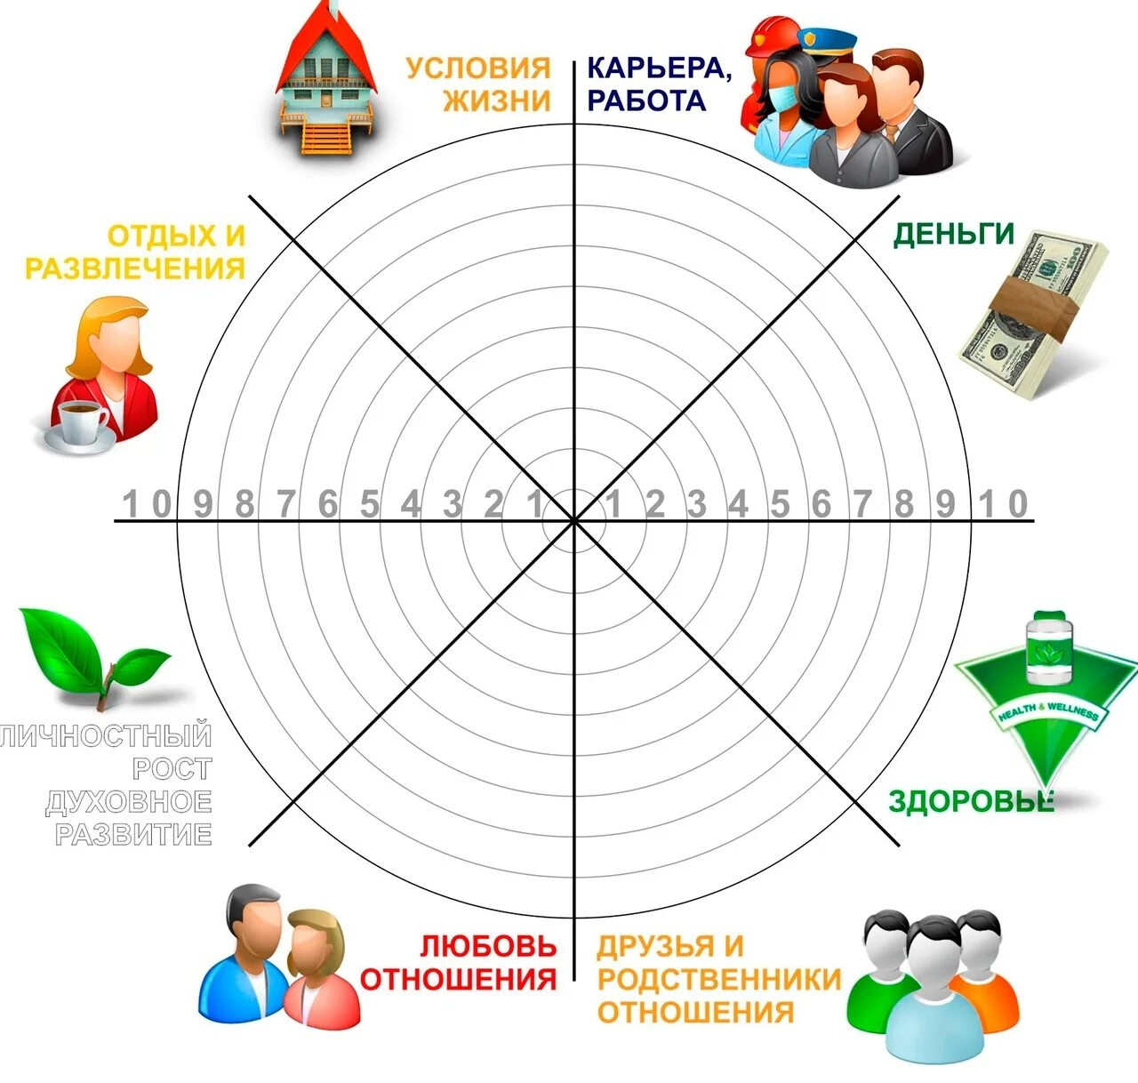
Колесо баланса

Slide 27
Постарайтесь ответить на следующие вопросы:
Что вы видите? Похожа ли получившаяся фигура на колесо? Насколько оно сбалансировано?
_____________________________________________________________
Какая из компетентностей наиболее и наименее приближенна к своей максимальной выраженности?
Чем именно определяется для вас удовлетворенность или неудовлетворенность в наличии этой компетентности?
___________________________________________________________
Изменения в какой сфере наиболее значимы для вас сегодня?
___________________________________________________________
Какие шаги вы можете предпринять, чтобы сбалансировать колесо?
___________________________________________________________

Slide 28
В вашей жизни было множество препятствий, которые, как вам казалось, непреодолимы. Однако время шло, препятствия заканчивались или Вы их с честью преодолевали. Проанализируйте важные события своей жизни. Выберите самые трудные ситуации, которые вы рассматривали как проблемы. Как вы справились с ними? Какие личностные ресурсы вы использовали? Кто вам помог справиться с трудной ситуацией? Результаты анализа впишите в таблицу
Препятствия и полученный опыт
Препятствия

